Slide 1









Hlavní partneři pro rok 2017
Fotbalový zpravodaj
SK Štětí, z.s.
Sezóna 2016/2017
Divize skupina B Jaro
Další partneři pro rok 2017
FORNAXA –TĚSNĚNÍ, spol. s r.o.
Dům dětí a mládeže Štětí
VOLEMAN - autobusová přeprava
Ahlfit s.r.o.
Izolace Beran s.r.o.
POKORNÝ, spol. s r.o.
STAVEBNÍ STROJE A DOPRAVA s.r.o.
JT-Service s.r.o.
Průmstav Štětí a.s.
DEKRA Industrial s.r.o.
INDUSTRIAL CZ, spol. s r.o.
Unistroj s.r.o.
Tyma CZ, s.r.o.
Fortuna
Ruml s.r.o.
GEAR SERVICE s.r.o.
22.4.2017 sobota
10:15 hod 22. kolo
11.
FK Meteor Praha VIII, z.s.
www.stetimondifotbal.cz

Slide 2







Vítáme
Při příležitosti dnešního utkání divizní soutěže funkcionáře, hráče a příznivce
SK Štětí, z.s.
FK Meteor Praha
VIII, z.s.
Hlavního rozhodčího
Miroslava Dudu z Plzně
Asistenty hlavního rozhodčího
Ladislava Szikszaye z Plzně
Pavla Štrincla
Delegáta FAČR
Petra Berku
2
43

Slide 3
Stará garda se po 1. jarním kole propadla o stupínek níže
Vážení sportovní
Přátelé
fotbalový život se v našem oddíle v měsíci dubnu rozběhl na plné obrátky. Máme pro Vás velké množství informací, především výsledkových, které jsme zaznamenali od vydání posledního zpravodaje. Většinou jsou to příjemná čísla a o těch se píše dobře. Hráči ve 4 mužstvech přípravky střídají turnaj za turnajem. Starším a mladším žákům vrcholí za týden zápasy Ústeckého přeboru skupiny B. V květnu se mužstva rozdělí. Vytvoří se skupina těch lepších a těch, kam bude zařazeno i naše mužstvo, co skončila od 7. místa dolů. Dorostenci v dosavadních 3 zápasech jara vyhráli a stále věří , že mužstva před nimi Mikulášovice/Velký Šenov a Košťany/Oldřichov zaváhají a podaří se se ze 3. místa postoupit výše. Před 9 dny vyběhla na trávník také stará garda Štětí hrdě se hlásící k názvu Sepap. Doma proti Malým Žernosekám prohrála, ale včera si to třeba vynahradila v Pokraticích výsledkem, který nebyl do uzávěrky zpravodaje znám. V okresním přeboru je na 7. místě. Kromě mistrovských zápasů jsou na programu i jiné soutěže, jako třeba Severočeský pohár starších i mladších žáků nebo i blížící se finále Ondrášovka cupu starší přípravky v Českých Budějovicích, o kterém v některém dalším zpravodaji uslyšíme ještě několikrát.
Nakonec jsme si nechali mužstvo dospělých, které už na jaře sehrálo 6 divizních zápasů. Zaznamenalo všechny možné varianty výsledků. Výhra, prohra, výhra po penaltách a také tři prohry po penaltách. Jedna porážka na jaře v normální hrací době je dobrá bilance. Škoda jen těch 3 proher po penaltách. To jsou 3 body a protože i naši konkurenti v boji o záchranu se na jaře činí , tak jsme s 8 jarními body celkově na 13. místě. Bude to ještě zajímavé. Rozhodující zápasy jsou teprve před námi. Vraťme se ale k již odehraným utkáním. Teď už to sice po 6 odehraných představeních neplatí, ale po 5 jsme měli jarní skóre 1:2. Za 450 jarních minut vstřelit jen jeden
 | Stará garda Sepap Štětí Okresní přebor 2016/17 po 10. kole
 | 1. | TJ Žitenice | 9 | 8 | 0 | 1 | 65:13 | 24
 | 2. | FK Litoměřicko, z.s. | 9 | 7 | 0 | 2 | 42:19 | 21
 | 3. | Tigo Nučnice 1996 | 9 | 6 | 0 | 3 | 41:31 | 18
 | 4. | TJ Sokol České Kopisty | 9 | 5 | 0 | 4 | 40:39 | 15
 | 5. | Sokol Malé Žernoseky | 9 | 4 | 0 | 5 | 26:33 | 12
 | 6. | Slavoj Bohušovice | 9 | 4 | 0 | 5 | 28:40 | 12
 | 7. | Sepap Štětí | 9 | 3 | 0 | 6 | 24:23 | 9
 | 8. | Dynamo Střížovice | 9 | 3 | 0 | 6 | 25:49 | 9
 | 9. | Sokol Pokratice | 8 | 0 | 0 | 8 | 10:54 | 0
Výsledky 10. kola okresního přeboru staré gardy 13.4.2017
Sepap Štětí | Sokol Malé Žernoseky | 1:2
Slavoj Bohušovice | Tigo Nučnice 1996 | 4:7
TJ Žitenice | TJ Sokol České Kopisty | 3:4
FK Litoměřicko, z.s. | Dynamo Střížovice | 5:3
Včera hrála stará garda v Mlékojedech proti Litoměřicím a další zápas ji čeká doma v pátek 28.4.2017 proti Tigu Nučnice 1996
42
3

Slide 4
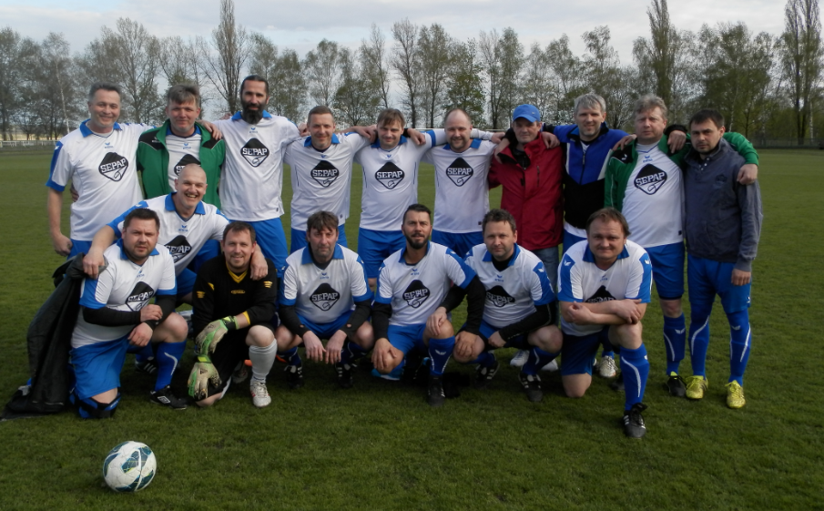
Pokračování Štětí - Malé Žernoseky 13.4.2017
gól nesvědčí o nejlepší mušce. Obrannou činností se naopak můžeme chlubit a za tu zaslouží pochvalu všichni , nejenom obránci. V kalendářní premiéře proti Novému Boru nás podržel Jirka Gabriel v brance a navíc jsme zachovali více klidu při penaltách. Jak ukazují dosavadní výsledky mužstva z města sklářů, tak to zase taková ztráta není. Veřejnost jsme překvapili na Kladně a udrželi i zde čisté konto. Prohra na penalty se skousávala docela dobře. První porážku a 2 branky v naší síti jsme utržili ve 3. jarním vystoupení doma proti ambicióznímu Českému Brodu. Soupeř vstřelil oba góly v 1. poločase v rozmezí 2 minut a na odpověď už jsme síly nenašli. O týden později následovalo derby v Brozanech, kde domácí měli míč častěji na svých kopačkách, ale nakonec z toho byl výsledek 0:0. Z mysli nám ale stále nezmizela vzpomínka na faul Slaničky v pokutovém území v závěru zápasu, kdy píšťalka rozhodčího zůstala němá. Zatím největší radost jsme zažili 8 dubna, když jsme doma porazili Úvaly 1:0. Před týdnem v 6 klání v Nymburku brankový půst v zápasech našeho týmu skončil. Utkání stálo zato vidět. Mužstvo bylo proti vedoucímu celku tabulky, které navíc vědělo, že při prohře Brozan může navýšit svůj náskok na čele tabulky, vystaveno obrovskému tlaku. Ještě neuběhlo ani 20 minut a už jsme prohrávali 2:0. Vstali jsme z mrtvých a všem ukázali, že tým je vnitřně silný a před jeho výkonem je třeba smeknout. Naši hráči viděli také 8 žlutých karet a cítili, že rozhodčí nás moc nešetří. Už je to ale za námi a před námi stojí další těžká překážka, kterou je Meteor Praha.
Věříme, že s a pomocí Vašeho hlasitého povzbuzování se nám ji podaří překonat a domů budeme odcházet spokojeni. Mějte se fajn a ať se Vám dnešní utkání líbí.
minutě byl blízko vyrovnání Jan Arazim, ale branka soupeře zůstala zavřená. Všechny balóny z kopaček hráčů Štětí létaly v těchto momentech mimo plochu 18 metrů čtverečných. Lepší už to bylo s navštívenkou Pavla Čermáka, ale to byl zase na svém místě brankář v 52. minutě. Ke slovu se přihlásili i trpělivě hrající hosté. Začali vyrážet do nebezpečných útoků. Velkou gólovku zahodili v 57. minutě. V 68. to zkusil Janda z těžkého úhlu, ale Duník se zaskočit nenechal. Stejný hráč si to ale vynahradil o několik minut později, když zvýšil na 2:0. Štětský tým jakoby po inkasované brance ožil a obrana hostů nevěděla kam dříve skočit. V 73. minutě vymetl pavučinu hostující branky nechytatelnou střelou, hlásící se o gól kola, Miroslav Kušpál. 1:2 a naděje aspoň na vyrovnání ožila. Míče směřovaly do vápna soupeře a hráči se tlačili do koncovky. Tu největší příležitost vyrovnat měl Vokoun, ale míč proletěl těsně kolem levé tyče mimo branku. Srovnat skóre se nepovedlo. Prohra mrzí, ale tak už to ve fotbale chodí. Za týden 21. dubna se mužstvo pokusí dostat na vítěznou vlnu. Zajíždí na hřiště posledního celku tabulky Sokolu Pokratice.
Branky: Kušpál 1
Sestava: Duník-Jakl, Jerman, Svoboda, Vacek, Hamšík, Páviš, T
Toráč, Vokoun, Jonák, Jan Arazim, Janata, J.Tyle, Božík,
Kušpál, Pavel Čermák
Vedoucí: M.Šťatsný Rozhodčí: Milan Bartůněk
Štětí
Do toho
4
41

Slide 5


Stará garda zahájila jaro porážkou. V závěru se ještě pokoušela o vyrovnání, ale nevyšlo to.
Návrat do daleké minulosti, kdy jsme proti Meteoru hrávali
v mistrovských soutěžích
28.10.1978 | Meteor Praha | Sepap Štětí | 6:0 | Divize sk.B | 12.kolo
26.5.1979 | Sepap Štětí | Meteor Praha | 8:0 | Divize sk.B | 27.kolo
4.10.1980 | Meteor Praha | Sepap Štětí | 1:1 | Divize sk.B | 8.kolo
2.5.1981 | Sepap Štětí | Meteor Praha | 5:3 | Divize sk.B | 23.kolo
10.10.1981 | Meteor Praha | Sepap Štětí | 0:0 | Divize sk.B | 9.kolo
15.5.1982 | Sepap Štětí | Meteor Praha | 2:1 | Divize sk.B | 22.kolo
Sepap Štětí – Sokol Malé Žernoseky
1:2(0:1) 13.4. 2017 10. kolo
Lenošení skončilo. První jarní příběh okresního přeboru začala psát stará garda proti mužstvu se stejným počtem 9 bodů po podzimu na 6. resp. 7. místě. Na obou bylo v úvodu znát, že na velké hřiště vyběhli hráči po zimních radovánkách a chvilku trvalo, než každý našel to správné místo. Prvním byl Tomáš Janda v dresu soupeře, ale balón v těžké pozici ideálně nezasáhl. Za Sepap vyzkoušel pozornost hostujícího brankáře Jirka Vokoun. Trefil však pouze jeho náruč. Velká příležitost otevřít skóre se nabídla Puravcovi, ale ten z ideálního postavení branku Štětí vysoko přestřelil. Šance se střídaly na obou stranách a tu další měl hráč se dvěma čtyřkami na zádech Pepík Jonák, ale ať se na prodlouženou hlavičku u zadní tyče svým hbitým tělem natahoval, jak jen to šlo, tak přeci jenom milimetr chyběl. Krásnému momentu a brance v síti Štětí tleskali diváci obou táborů fanoušků ve 32. minutě. Po centru zprava sedl míč na nohu Lukáši Bortlíkovi takovým způsobem, že ještě než dosedl na zem, tak se do něj opřel a pevná síť za zády Tomáše Duníka měla co dělat, aby se neprotrhla. Inkasovaná branka štětský výběr nepříjemně překvapila, ale ten měl ještě celý druhý poločas, aby s nepříznivým výsledkem něco udělal. Račická spolupráce zafungovala brzo po změně stran. Jan Arazim zahrával volný přímý kop a hlavička Jonáka byla učebnicová. Teda až na to, že míč skončil těsně vedle branky Žernosek. Ve 46.
40
5

Slide 6


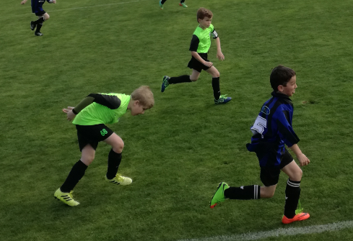
Na podzim jsme v Praze neuspěli a navíc jsme přišli o vyloučeného Maláka
Mladší přípravka ovládla turnaj na domácím hřišti
1. místo
FK Meteor Praha VIII - SK Štětí
3:0(1:0) 25.9.2016 7. kolo
Sestava: Kloub-Čámský(63.Böhm), Šimral, Ransdorf,
Vacek-Kucler,Malák(69.Malák),
Hrdý(73.Mencl)-Belák, Tichý
Připraveni: Doležal
Trenér: J.Vinš Vedoucí: M.Šmidrkal Masér: K.Zavřel
Rozhodčí: L.Szikszay-L.Langmajer, J.Kastl
Delegát: J.Koňák 170 diváků
Turnaj mladší přípravky 9.4.2017 Štětí O 9.-12.místo
Zápas | Soupeři |  | Výsledek
1. | SK Štětí A | SK Libotenice | 8:2
2. | TJ Dynamo Podlusky | SK Sokol Brozany C | 4:11
3. | SK Štětí A | TJ Dynamo Podlusky | 11:5
4. | SK Libotenice | SK Sokol Brozany C | 5:7
5. | SK Štětí A | SK Sokol Brozany C | 12:5
6. | TJ Dynamo Podlusky | SK Libotenice | 4:5
Jarní bilance Meteoru
16. | 12.3.2017 | Meteor - Nymburk | 2:1 PK
17. | 19.3.2017 | Meteor - Libiš | 3:2
18. | 25.3.2017 | Velvary - Meteor | 1:2
19. | 2.4.2017 | Meteor - Neratovice | 3:0
20. | 8.4.2017 | Chomutov - Meteor | 1:0
21. | 14.4.2017 | Meteor - Souš | 0:2
Sestava: Matyáš Jakl-Dominik Božík, David Čechal, Lukáš
Čechal, Tomáš Kýček, Eliška Merhautová, Jaroslav
Pačes (K), Eliška Říhová, Dominik Štefl
Trenér: Radek Švejdar
Meteor rozjel jaro skvěle a v prvních 4 kolech vyhrál. První jarní porážku zaznamenal 8. dubna v Chomutově a nedařilo se mu ani před týdnem na domácím trávníku, kde podlehl Souši. Se ziskem 30 bodů je na 8. místě
6
39

Slide 7

Jedna výhra, jedna remíza a jedna porážka. Bilance mladší přípravky na 2. jarním turnaji v Podluskách
Atraktivní střetnutí, které se muselo líbit. Před zápasem na náš tým nikdo moc nesázel, ale mužstvo předvedlo, že se může měřit i s 1. celkem tabulky
Turnaj mladší přípravky 15.4.2017 Podlusky oO 9.-12.místo
Zápas | Soupeři |  | Výsledek
1. | SK Štětí A | SK Libotenice | 5:5
2. | TJ Dynamo Podlusky | SK Sokol Brozany C | 7:6
3. | SK Štětí A | TJ Dynamo Podlusky | 1:6
4. | SK Libotenice | SK Sokol Brozany C | 4:6
5. | SK Štětí A | SK Sokol Brozany C | 6:5
6. | TJ Dynamo Podlusky | SK Libotenice | 10:4
SK Polaban Nymburk – SK Štětí
3:2 PK(2:1) 14.4.2017 21. kolo
Početná divácká návštěva se přišla podívat na zápas prvního mužstva tabulky, domácího Nymburku s naším týmem. Proti nám stál tým, který 20 zápasů neprohrál a sérii chtěl určitě prodloužit. Utkání přineslo mnoho zajímavých okamžiků, překvapivých situací i emocí, jak na hřišti, tak v hledišti. Už ve 2. Minutě viděl bez jakékoliv tolerance žlutou bravu Ransdorf. Po následném volném přímém kopu neudržel v Gabriel v brance míč pod dozorem a měli jsme velké starosti odklidit míč ven z pokutového území. Čelit z podobného místa dalšímu volnému přímému kopu jsme museli v 8. Minutě. Nakonec jsme nemuseli vůbec zasahovat, protože míč skončil nad brankou. Domácí obranu prověřil Slanička, který se protáhl mezi 2 obránci, ale snaha prostřelit brankáře nevyšla. Uběhlo 15 minut, když byl ve středu hřiště nedovoleně poslán k zemi Slanička. Rozhodčí byl jiného názoru, nechal ve hře pokračovat. Ztratili jsme koncentraci na hru, začali diskutovat a toho z následného protiútoku využil hráč domácích, který se dostal za obranu, kde byl jak poslední pojistka sražen k zemi brankářem. Nemohlo následovat nic jiného než penalta, ze které Nepovím zajistil domácím vedení 1:0. Za další 3 minuty jsme tahali míč ze sítě podruhé. Předcházela tomu další standardní situace, kdy Mencl neodkopl míč, jak bylo potřeba a Svoboda pěknou střelou k tyči upravil na 2:0. Že tento stav naše hráče nezlomil, ale naopak ještě více semkla, zaslouží mužstvo pochvalu. Ve 21. minutě se po centru zleva dostal balón až na zadní tyč,
Mladší přípravky okresní přebor o 9.-12.místo - po 2 turnajích
1 | Štětí | 6 | 4 | 1 | 1 | 43:28 | 13
2 | Brozany "C" | 6 | 3 | 0 | 3 | 40:38 | 9
3 | Podlusky | 6 | 3 | 0 | 3 | 36:38 | 9
4 | Libotenice | 6 | 1 | 1 | 4 | 25:40 | 4
38
7

Slide 8
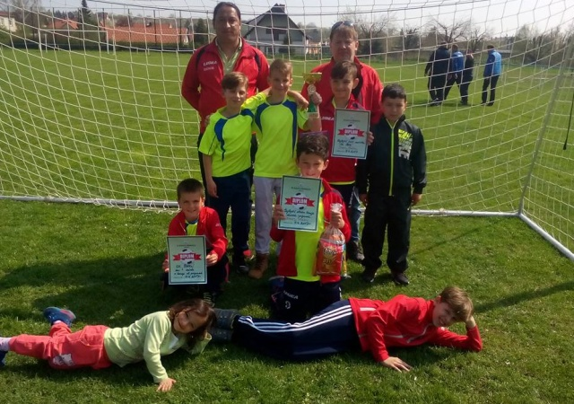
Pokračování Nymburk – Štětí 14.4.2017
Okresní liga starší přípravky
10.4.2017 Třebenice 1. místo
kde číhal Vacek. Balón neposlechl a po střele z 3 metrů skončil nad brankou. Ve 30. minutě si řekl Hrdý před volným přímým kopem proč to nezkusit a ze 45 metrů poslal navštívenku na brankáře Jungra, který byl rád, že míč směřoval jen doprostřed branky. Ve 33. minutě jsme přežili další hromy, blesky před naší brankou. Zpětná přihrávka na nabíhající spoluhráče naštěstí pro nás ale adresáta nenašla. Hodně blízko vstřelení branky jsme byli ve 35. Minutě. Chyby v rozehrávce obránců Belák nevyužil a zívající branku netrefil. Soupeře jsme přitlačili i v dalších minutách. Hrdý si přichystal levačku a střela z 18 metrů orazítkovala tyč. Tlak pokračoval a ještě v téže minutě jsme po ostřelování nymburské branky slavili úspěch. Míč se dostal až k opuštěnému Kuclerovi, který snížil na 1:2. Do 2. dějství jsme vyběhli s odhodláním, že ani na hřišti prvního celku tabulky by jsme nemuseli přijít zkrátka. Potvrdilo se to hned v 51. minutě, kdy byl domácím brankářem nekompromisně poslán k zemi Belák a nemohlo se pískat nic jiného než penalta. Míč si vzal Slanička, brankář jeho střelu ze značky pokutového kopu brankář jen před sebe a z dorážky exekutor penalty srovnal na 2:2. Domácí zabrali a jejich snaha strhnout vedení na svou stranu byla znát. Kopali spoustu rohů a volných přímých kopů. Ani na vteřinu jsme si nemohli oddechnout. Na druhou stranu je však třeba poznamenat, že ale žádnou velkou gólovku si Nymburk nevypracoval. Dalším doprovodným jevem bylo 8 žlutých karet, které vidělo naše mužstvo v průběhu utkání. V 67. Minutě se ocitl v dobrém střeleckém postavení Mencl, ale jeho pokus přehodit brankáře nevyšel a navíc se ještě zranil na hlavě. V 77. minutě zahrávali domácí další z mnoha rohů a bylo nám hodně ouzko, než jsme míč dostali mimo dosah branky. Hned z protiútoku získal gólovou pozici mezi 2 obránci Slanička, ale ten správný moment ke střele promeškal a byl zablokován. V 82. minutě musel proti hodně štiplavé střele nadvakrát zasahovat Gabriel, ale dopadlo to dobře. Přečkali jsme i 3 minutové nastavení, ve kterém musel ještě proti hodně nepříjemné střele zasahovat Gabriel. Vydrželi jsme a po remíze 2:2 mohli slavit zisk bodu. Ten další jsme chtěli získat ještě v penaltovém rozstřelu, který nám bohužel ji potřetí v jarní části nevyšel.
Branky: Kucler 1, Slanička 1
Sestava: Gabriel-Tichý, Vacek, Ransdorf, Čámský-Kucler, Hrdý, Slanička,
Mencl(75. Šimral)-Böhm, Belák(90.Beruška)
Připraveni: Šmidrkal, Horváth, M.Svoboda
Trenér: R.Houška Vedoucí: J.Havner Masér: K.Zavřel
Rozhodčí: J. Hodek-M.Košan, Z.Mudra Delegát: L.Slavíček
Turnaj starší přípravky 10.4.2017 Třebenice Okresní přebor 9.-12.místo
Zápas | Soupeři |  | Výsledek
1. | Slavoj Třebenice | FK Liběšice | 2:1
2. | Slavoj Třebenice | FK Travčice | 4:0
3. | Slavoj Třebenice | SK Štětí | 3:5
4. | FK Liběšice | FK Tarvčice | 7:2
5. | FK Liběšice | SK Štětí | 2:4
6. | FK Travčice | SK Štětí | 1:17
V turnaji jsme se rozjížděli pomalu a v prvních 2 zápasech jsme moc branek nenastříleli. Soupeři jich dali ještě méně a cesta k vítězství překážky neměla. Naplno jsme se rozjeli až v posledním zápase, kdy jenom Daniel Hromy nastřílel 10 gólů.
Sestava: Daniel Hromy, Marek Eisenhammer, Matěj baroch
David Čechal, Miroslav Šedivý, Matyáš Řehtáček,
Lukáš Širochoman
Branky: Hromy 15, Řehtáček 5, Eisenhammer 3, Širochoman 3
Nejlepší střelec turnaje: Daniel Hromy 15 branek Štětí
Nejlepší hráč SK Štětí: David Čechal
8
37

Slide 9


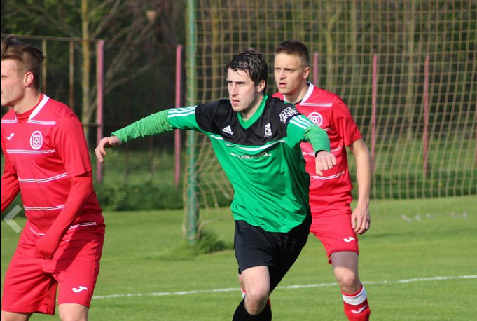
Ani ve 2. turnaji starší přípravka ve skupině o 9.-12. místo v Liběšicích 16.4.2017 nezaváhala a upevnila své vedoucí postavení.
Penaltová loterie v zápase s Nymburkem
Penalty:
Nymburk Štětí
Herčík 1:0 Slanička 1:0
Bohdan 2:0 Böhm 2:1
Holas 3:1 Hrdý 3:2
Baratynskyy 3:1 Tichý 3:3
Nepovím 4:3 Kucler 4:3 trefil tyč
Turnaj starší přípravky 17.4.2017 Liběšice
Okresní přebor 9.-12.místo
Zápas | Soupeři |  | Výsledek
1. | Slavoj Třebenice | FK Liběšice | 1:3
2. | Slavoj Třebenice | FK Travčice | 5:0
3. | Slavoj Třebenice | SK Štětí | 2:5
4. | FK Liběšice | SK Štětí | 3:6
5. | FK Liběšice | Travčice | 2:1
6. | FK Travčice | SK Štětí | 1:15
Celková tabulka po 2 turnajích
1 | Štětí | 6 | 6 | 0 | 0 | 52:12 | 18
2 | Slavoj Třebenice | 6 | 3 | 0 | 3 | 17:14 | 9
3 | Liběšice | 6 | 3 | 0 | 3 | 18:16 | 9
4 | Travčice | 6 | 0 | 0 | 6 | 5:50 | 0
36
9

Slide 10

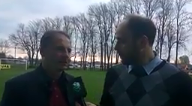
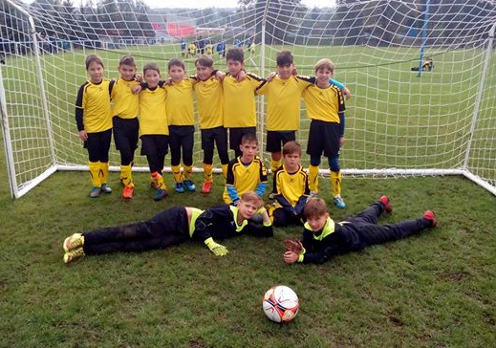
Po zápase v Nymburku se hodnotilo
Krajský přebor starších přípravek
2006 (satelit) 9.4.2017 Děčín
Jiří Kabyl- trenér FK Polaban Nymburk
My jsme do utkání dobře vstoupili. Vedli jsme 2:0. Měli jsme šanci na třetí gól. Pak soupeř začal hrát a my jsme mu to umožnili. Zbytečně jsme přicházeli o míče. Řekli jsme si, že na tom našem nerovném terénu nebudeme hrát přihrávky dozadu. Soupeř toho využil, snížil na 1:2 a nakopl se. Na začátku druhé půle vyrovnal a pak už to byl boj. Měli jsme tam nějakou šanci, mohli jsme vyhrát, ale buďme realisti nemůžeme vyhrávat každý týden. Myslím, že kluci odvedli v danou chvíli, co v nich bylo a buďme rádi za 2 body.
SK Štětí – FA Petra Voříška Děčín 9:3, 1:8
SK Štětí – FK Litoměřicko 7:1, 4:2
První satelitní turnaj starší přípravky r.2006 v jarní části dopadl skvěle. I když většina borců týmu má rodném čísle rok narození 2007, tak si hráči ve 3 zápasech se svými soupeři dokázali poradit . Prohráli pouze jednou a to už měli v nohách 60 minut parádního výkonu. Hra s míčem a směrem dopředu plná pohybu byly hlavní přednosti týmu. Trenéři výkon chválili a společně s hráči, ale i rodiči už těší na blížící se finále Ondrášovka Cupu v Českých Budějovicích ve dne 27. a 28. května 2017.
Sestava:, David Bílek, Lukáš Dvořák, David Kosorič, Dragan
Kosorič, Daniel Malina, Lukáš Malina, Radim
Paďour
Branky: L.Malina 6, D.Kosorič 6, R.Paďour 4, D.Bílek 3, D.Malina 2
Trenér: Jiří Malina
Štětí neprohrálo na Kladně ani v Brozanech. Mají dobrou formu-
Jiří Kabyl
Milan Plíšek – sekretář SK Štětí
Mužstvo odvedlo dobrou práci a zaslouží pochvalu. Hrálo kolektivně a za předvedený výkon si remízu zasloužilo. V 18. minutě to sice vypadalo, že si domů odvezeme hodně branek, ale proti všem nepříjemným okolnostem jsme postavili bojovnost a úspěch na hřišti vedoucího týmu tabulky se dostavil. Nymburk byl nakonec rád, že získal 2 body.
10
35

Slide 11


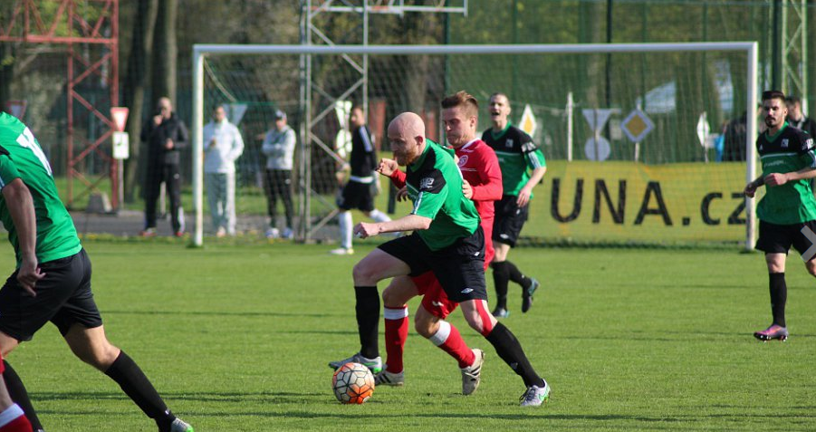


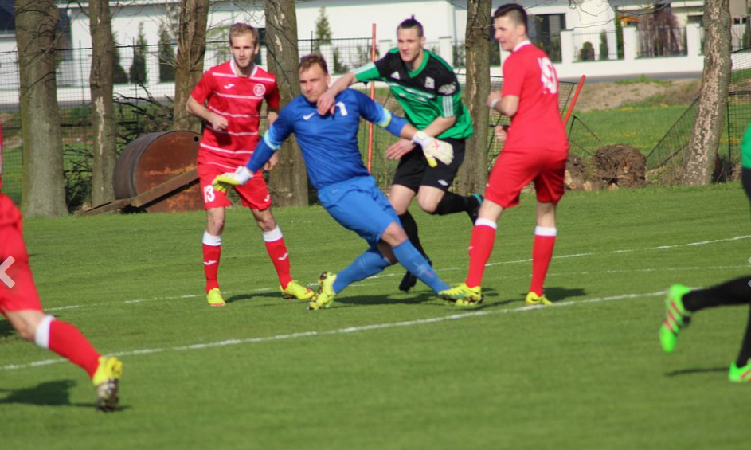
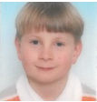
Dosavadní nejlepší střelci starších a mladších žáků v letošním ročníku Ústeckého přeboru
Starší žáci
Oldřich Malecha
17 branek z 19 zápasů
nar.13.6.2003
Mladší žáci:
Tomáš Kabelka
11 branek z 16 zápasů
nar.9.3.2004
Autor Deník /Vladimír Malinovský
34
11

Slide 12

21. kolo Fortuna divize B
Mladší žáci se loučí s pohárem Hejtmana Ústeckého kraje hned v 1.kole. Ve 2. poločase soupeř potvrdil úlohu favorita
FK Meteor Praha VIII - FK Baník Souš 0:2(0:1)
úplně 1. zápas 21. kola lépe zvládli hosté. Na konci 1. poločasu otevřel skóre Karel Christov a ve 49. minutě přidal 2. gól Jiří Zápotocký. Navíc domácí přišli o vyloučeného Jankú.
SK Sokol Brozany - TJ TATRAN Rakovník 1:2(1:2)
už v 1. minutě šli domácí do vedení brankou Chukwumy. Ještě do poločase hosté výsledek otáčí. 2. gól padl z penalty. Ve 2.části mají domácí převahu, ale branku nedají. Trenér Brozan Jiří Němec vykázán z lavičky.
SK POLABAN Nymburk - SK Štětí 3:2 PK (2:1)
překvapení kola, i když hosté už na jaře dokázali remizovat na Kladně a v Brozanech. Domácí vedli 2:0, ale hosty to nezlomilo a na začátku 2. půle srovnal po dorážce penalty Slanička.
SK Kladno - FC Nový Bor 1:2 PK (1:1)
další ztráta domácích a nejen bodů, ale i Pechra, který byl v 1. poločase vyloučen. Ve 2.časti nedal domácí Kalina penaltu, ale přesto za chvíli dostal domácí do vedení. Hosté však stačili z kopačky Janů vyrovnat a dokonce vyhrát i penaltový rozstřel.
FK Neratovice-Byškovice - TJ Sokol Libiš 1:0 PK
stejně jako na podzim skončil vzájemný zápas bez branek. Diváci, kterých přišlo docela dost, neviděli branky, ale ani moc šancí. Domácím došli ve 2. části síly a vítěznou branku nevstřelili. Bod navíc brali proti poslednímu celku tabulky aspoň za penalty.
TJ Slovan VELVARY - FC CHOMUTOV 2:0(1:0)
hosté toho na hřišti ve Velvarech moc nepředvedli. Dobře hrající domácí šli v 1. půli do vedení po pěkné brance Komjatýho a zasloužené vítězství potvrdil ve 2. poločase v 63. minutě Müller.
SK Český Brod - Sokol Hostouň 2:1(1:1)
těžce vydřené vítězství konstatoval po zápase trenér domácích Zdeněk Šmejkal starší. Hosté v závěru poločasu srovnali Burantem na 1:1 a konečné rozhodnutí přinesla až branka Fikejze 14 minut před koncem.
SK Úvaly - Mostecký fotbalový klub o.p.s. 0:2(0:2)
hosté na jaře poprvé získali body. Obě branky padly v 1.poločase. Domácí se snažili po změně stran výsledek korigovat, ale ani po vyloučení hostujícího Svobody se jim to nepovedlo,
SK Štětí – SK Roudnice n.L.
2:9(1:2) 20.4.2017 1. kolo
V utkání jsme se ve 14. minutě ujali vedení, ale soupeř brzy vyrovnal a pak už nás do vedení nepustil. Ještě do poločasu vstřelil vedoucí branku a ve 2. části, kdy nám začaly ubývat síly, se prostřílel k vysokému vítězství. V sestavě jsme měli i hráče přípravky, kteří přeci jenom proti hráčům Roudnice n.L. starší o 3 roky starší měli hodně těžké.
Branky: Kabelka 2
Sestava: Černý-Kubánek, Vích, Koleničová, Miga, Kabelka,
Franc, Cízler, Ivanič, Jakub Novák, Hromy, David
Kosorič, Procházka, Ketner, Kroupa
Trenér: F.Kučera
Rozhodčí: M.Toráč
12
33

Slide 13



O pohár hejtmana Ústeckého kraje
Starší žáci – 1.kolo
 | Divize skupina B 21. kolo 2016-2017
 | 1. | SK POLABAN Nymburk | 21 | 15 | 3 | 3 | 0 | 2:16 | 54
 | 2. | SK Kladno, a.s | 21 | 13 | 3 | 2 | 3 | 43:20 | 47
 | 3. | SK Sokol Brozany | 21 | 11 | 6 | 2 | 2 | 42:19 | 47
 | 4. | SK Český Brod | 21 | 11 | 3 | 3 | 4 | 48:22 | 42
 | 5. | TJ Baník Souš, z.s. | 21 | 10 | 2 | 3 | 6 | 34:22 | 37
 | 6. | FC Nový Bor, z.s. | 21 | 5 | 7 | 3 | 6 | 26:35 | 32
 | 7. | TJ Tatran Rako Rakovník | 21 | 8 | 2 | 3 | 8 | 26:32 | 31
 | 8. | FK Meteor Praha VIII | 21 | 8 | 3 | 0 | 10 | 33:26 | 30
 | 9. | FK Neratovice-Byškovice, | 21 | 7 | 4 | 1 | 9 | 21:31 | 30
 | 10. | Sportovní klub Úvaly | 21 | 8 | 1 | 2 | 10 | 21:28 | 28
 | 11. | TJ Slovan Velvary | 21 | 7 | 1 | 4 | 9 | 36:34 | 27
 | 12. | TJ Sokol Hostouň | 21 | 7 | 2 | 1 | 11 | 23:30 | 26
 | 13. | SK Štětí, z.s. | 21 | 5 | 1 | 6 | 9 | 28:44 | 23
 | 14. | FC Chomutov s.r.o. | 21 | 7 | 1 | 2 | 11 | 22:30 | 22
 | 15. | Mostecký fotbalový klub | 21 | 4 | 1 | 2 | 14 | 24:59 | 16
 | 16. | TJ Sokol Libiš | 21 | 0 | 2 | 5 | 14 | 15:46 | 9
SK Štětí – SK Roudnice n.L.
0:5(0:3) 18.4.2017 1. kolo
Těžký los hned v 1. kole potkal starší žáky v poháru Hejtmana Ústeckého kraje. Vedoucí celek Ústeckého přeboru skupiny B byl těžkým protivníkem. Skóre otevřel ve 20. minutě Kryštof Hubený a velmi rychle po něm pojistil vedení na 2:0 Michal Škoda. Poločasový výsledek 3:0 určil v poslední minutě Štěpán Malý. I ve 2. poločase střídali branky pouze hosté z nedaleké Roudnice n.L. Svojí 2. branku v zápase vstřelil Michal Škoda a na konečných 5:0 upravil v 53. minutě Tomáš Holcman.
Sestava: Holub-Ladislav Novák, T.Németh, Šrotýř,
Špaček, Malecha, Ladič, Daniluk, Jakub Pilař,
J.Šedivý, Nedvěd, Slapnička, Schleiss, Bartko,
Tyl
Trenér:J.Chaloupecký
Rozhodčí: Jan Šíma
Vedoucí Nymburk i přesto, že přišel doma o bod se Štětím, náskok na čele tabulky navýšil. Brozany doma prohrály a o 2 body přišlo i Kladno. Jediný Český Brod se chlubí, že snížil ztrátu na 3. místo. Na 5. místě je osamocená Souš, která má daleko na 4. místo, ale zase má velký náskok před 32 bodovým Novým Borem, který je překvapením jara. Teď to poznalo doma se trápící Kladno. 7. místo patří Rakovníku. Rychle však na jaře vystoupal nahoru a má po starostech. Relativně v klidu je Meteor a Neratovice s 30 body. To už jsme ve spodní polovině tabulky, kde mají Úvaly 28 bodů na 10. místě. Skvělé jaro mají Velvary , které stoupají v tabulce nahoru a vládne zde spokojenost. Více asi po zimě čekali v Hostouni, která má kvalitní kádr, ale výsledky nejsou podle představ. Pak už je tu náš tým, který měl samé silné soupeře a nyní je třeba začít připisovat i 3. bodové zisky. 14. místo patří Chomutovu s 22 body. Že ještě neřekli konečné slovo naznačili fotbalisté Mostu po vítězství v Úvalech. Poslední je Libiš, a i když na jaře podává sympatické výkony, tak už v záchranu nevěří ani ty největší optimisté
32
13
Notes:
Si může

Slide 14
Nejbližší program fotbalové divize skupiny B
 | Ústecký přebor starších žáků 2016/2017 po 20.odehraných kolech
 | 1. | SK Roudnice n. L. | 19 | 18 | 0 | 0 | 1 | 124:20 | 54
 | 2. | FK Litoměřicko, z.s. | 20 | 16 | 0 | 1 | 3 | 131:25 | 49
 | 3. | FK ČL Neštěmice | 20 | 15 | 1 | 0 | 4 | 96:32 | 47
 | 4. | ASK Lovosice | 19 | 14 | 0 | 0 | 5 | 77:28 | 42
 | 5. | FK Junior Děčín | 19 | 12 | 0 | 1 | 6 | 70:47 | 37
 | 6. | SK Sokol Brozany | 20 | 10 | 0 | 1 | 9 | 68:58 | 31
 | 7. | SK Štětí, z.s. | 20 | 8 | 0 | 0 | 12 | 47:92 | 24
 | 8. | FK Ústí n.L. | 19 | 7 | 1 | 0 | 11 | 80:88 | 23
 | 9. | TJ Krupka | 20 | 5 | 1 | 0 | 14 | 40:87 | 17
 | 10. | FK Litoměřicko, z.s. B | 20 | 5 | 0 | 0 | 15 | 43:135 | 15
 | 11. | TJ Hvězda Trnovany | 18 | 2 | 0 | 0 | 16 | 18:81 | 6
 | 12. | FK Jiskra V. Březno | 20 | 2 | 0 | 0 | 18 | 13:114 | 6
22.kolo Fortuna Divize B
22.4.2017 10:15 |  | TJ Sokol Libiš | SK Kladno
22.4.2017 10:15 |  | Mostecký fotbalový klub | SK POLABAN Nymburk
22.4.2017 10:15 |  | SK Štětí | FK Meteor Praha VIII
21.4.2017 19:00 |  | FC CHOMUTOV | FK Neratovice-Byškovice
22.4.2017 14:00 |  | TJ TATRAN Rakovník | SK Úvaly
22.4.2017 17:00 |  | FK Baník Souš | TJ Slovan VELVARY
22.4.2017 17:00 |  | FC Nový Bor | SK Český Brod
23.4.2017 17:00 |  | Sokol Hostouň | SK Sokol Brozany
23.kolo Fortuna Divize B
29.4.2017 10:15 | FC CHOMUTOV |  | TJ Sokol Libiš
29.4.2017 10:15 | FK Neratovice-Byškovice |  | FK Baník Souš
29.4.2017 10:15 | SK POLABAN Nymburk |  | TJ TATRAN Rakovník
29.4.2017 17:00 | TJ Slovan VELVARY |  | SK Štětí
29.4.2017 17:00 | SK Český Brod |  | SK Kladno
30.4.2017 10:15 | FK Meteor Praha VIII |  | Mostecký fotbalový klub
30.4.2017 17:00 | SK Úvaly |  | Sokol Hostouň
30.4.2017 17:00 | SK Sokol Brozany |  | FC Nový Bor
 | Ústecký přebor mladších žáků 2016/2017 po 20.odehraných kolech
 | 1. | FK Litoměřicko, z.s. | 20 | 18 | 1 | 0 | 1 | 131:16 | 56
 | 2. | SK Roudnice n. L. | 19 | 16 | 1 | 1 | 1 | 146:25 | 51
 | 3. | FK Junior Děčín | 19 | 15 | 0 | 0 | 4 | 129:37 | 45
 | 4. | SK Sokol Brozany | 20 | 12 | 0 | 1 | 7 | 101:62 | 37
 | 5. | FK Ústí n.L. | 19 | 12 | 0 | 0 | 7 | 135:59 | 36
 | 6. | TJ Krupka | 20 | 11 | 0 | 1 | 8 | 85:58 | 34
 | 7. | FK Litoměřicko, z.s. B | 20 | 10 | 0 | 0 | 10 | 61:52 | 30
 | 8. | SK Štětí, z.s. | 20 | 6 | 1 | 0 | 13 | 60:105 | 20
 | 9. | FK ČL Neštěmice | 20 | 6 | 0 | 0 | 14 | 37:100 | 18
 | 10. | TJ Hvězda Trnovany | 18 | 4 | 0 | 0 | 14 | 33:92 | 12
 | 11. | ASK Lovosice | 19 | 3 | 0 | 0 | 16 | 19:177 | 9
 | 12. | FK Jiskra Velké Březno | 20 | 1 | 0 | 0 | 19 | 22:176 | 3
14
31

Slide 15

Mladší žáci jsou v Ústeckém přeboru na vítězné vlně
S prvním jarním vítězstvím jsme mohli slavit i první jarní branku
SK Štětí – FK Jiskra Velké Březno
6:1(3:0) 16.4.2017 20.kolo
Velikonoce se sestavou domácího výběru hodně zamávaly. Pavel Záloha počítal na prstech kolik, hráčů se mu dostaví. Velikonoční odjezdy a návštěvy příbuzných by si hráči měli lépe plánovat a nenechávat své spoluhráče bojovat bez střídání. I tak jsme ale proti poslednímu celku tabulky diktovali tempo a užili si brankových hodů. V prvním poločase jsme so objímali 3x . Hned po změně stran soupeř sice snížil na 1:3, ale to nás nezastavilo v cestě za čtvrtou jarní výhrou.
Branky: Vích 2, Jakub Novák 2, Koleničová 1, David Kosorič 1
Sestava:Černý- Koleničová, Franc, Vích, Hromy, Kettner, Kosorič,
Kroupa, Jakub Novák, Miga
Trenér: P.Záloha
Rozhodčí: Martin Toráč
SK Štětí – SK Úvaly
1:0(1:0) 8.4.2017 20. kolo
Začalo se svižně a na obou stranách se střídal jeden nebezpečný okamžik za druhým. Už ve 2. minutě jsme si oddechli, když asistent rozhodčího zastavil hráče soupeře v postavení mimo hru. Pohlednou kombinační akcí se představila trojice hráčů v domácích dresech Tichý, Belák a pohotově těsně vedle zakončoval Böhm, který nastoupil po 5 zápasové pauze z důvodu disciplinárního trestu. Na konci 8. minuty měli hosté výhodu volného přímého kopu a po hlavičce Jemelíka musel zasahovat Gabriel v brance. Trestný kop zahrávalo i naše mužstvo ve 14. minutě, ale Slanička přesné kopačky obuty neměl. Šlo to nad. Z dálky to zkoušel hráč Úval Štěpánek, ale měřidla seřízena také neměl. Branka padla ve 28. minutě. Po levé straně utekl Böhm a zkušeně pod padajícím brankářem dostal naše mužstvo do vedení. Byla to 1. branka našeho týmu v 2. polovině soutěže. Za další 2 minuty jsme se chystali slavit podruhé, ale dorážku Čámského zachraňoval na brankové čáře brankář Bébr. Dožadovali jsme se, že míč již přešel brankovou čáru, ale rozhodčí byl jiného názoru a nechal pokračovat ve hře. Ještě do poločasu si mužstva vytvořila po jedné vážnější situaci. Nejdříve se dožadoval penalty Jemelík po souboji s Tichým před naší brankou a na druhé straně zase pokus Böhm z těžkého úhlu pacifikoval brankář. Druhá
FK ČL Neštěmice – SK Štětí
0:3(0:1) 8.4.2017 19 hrané kolo
Mladší žáci na umělé trávě v Neštěmicích sklízeli úspěch. Soupeře, který byl před tímto zápasem v tabulce 4 body před námi, jsme zaskočili již v 6. minutě brankou Michaela Migy. Další branky padaly ve 2.poločase. Padly 2 a k naší velké radosti to bylo z kopaček štěstkých hráčů.
Branky: Miga 1, Vích 1, Kabelka 1
Sestava:Černý- Koleničová, Franc, Vích, Kabelka, Cízler, Kroupa,
Jakub Novák, Michael Miga, Hromy, Kubánek, Kožarská
Trenér: F.Kučera
Rozhodčí: Miroslav Teska
30
15

Slide 16
Pokračování Štětí – Úvaly 8.4.2017
Ve 20. kole Ústeckého přeboru starších a mladších žáků si nejlépe vedly výběry Litoměřicka. Áčko i Béčko všechny své zápasy vyhrály. Na 2 vítězství dosáhlo i Štětí, bylo to proti posledním celkům tabulky, nikdo jiný už takovou bilanci nezaznamenal.
kapitola zápasu začala slabou hlavičkou hostujícího Dudla a slabá byla i střela Hrdého z volného přímého kopu na branku Úval. Mnohem více to jiskřilo před brankou hostů po hodině hry. Zakončit hlavou po centru zprava, ale brankář byl u balónu o zlomek vteřiny dříve. Na hřišti se po mimo fotbalovém zranění na jaře poprvé objevil Šimral a s blížícím koncem nervozita na hřišti i v hledišti stoupala. Výsledek 1:0 sliboval dramatický konec. Střelu z velké dálky vyrážel Gabriel. Hosté zvyšovali úsilí a snahu o vyrovnání a zadní dvířka zůstávala nehlídána. Střídající Hromas v dobré střelecké pozici míč na dlouhou nohu a ideálně netrefil a ještě větší šanci zahodil Belák v 77. Minutě. 6 minut před koncesi hosté vypracovali největší příležitost k vyrovnání, Velký zával před naší svatyní, kdy už se zdálo, že míč skončí v síti, jsme nakonec zvládli a míč odkopli do bezpečí. V úplném konci postupoval sám na brankáře Belák, ale branka pro něj v tomto utkání byla zakletá. Místo pojistky, jsme museli odvracet 3. minutovou v snahu hostů o vyrovnání v nastaveném čase. Výsledek 1:0 se nezměnil a první jarní výhra v nastaveném čase byla na světě. V celkovém pořadí zůstáváme na 14. Místě, protože i naši nejbližší sousedé v tabulce bodovali. Spodek tabulky se ale začíná vyrovnávat a bude to ještě hodně zajímavé.
Další z jarních zápasů, ve kterých branky moc nepadají. Šancí jsme měli více než soupeř, který byl sice několikrát blízko na dostřel naší branky, ale tutovky zahazoval náš kolektiv. Mužstvo zaslouží za předvedený výkon pochvalu a gratulaci za vítězství. Teď jedeme v pátek 14. dubna na hřiště vedoucího Nymburka a proč by se zrovna na svátky velikonoční nemohlo konat fotbalové překvapení, které se nakonec konalo.
Branky: Böhm 1
Sestava:Gabriel-Tichý, Ransdorf, Vacek, Čámský-Kucler, Hrdý(62.Šimral),
Slanička, Mencl(71.Hromas)- Böhm(86.Šmidrkal), Belák
Připraveni: Poráč, K.Horváth, Beruška, M.Svoboda
Trenér: R.Houška Vedoucí: P.Dohnal Masér: K.Zavřel
Rozhodčí: P.Štrincl-F.Cihlář, J.Kastl Delegát: F.Vaniš
Hlavní pořadatel: J.Havner 140 diváků
20.kolo Ústeckého přeboru starších a mladších žáků 15.-16.4.2017
 |  | Starší | Mladší
FK Litoměřicko | FK ČL Neštěmice | 6:1 | 17:2
SK Štětí | FK Jiskra V. Březno | 3:1 | 6:1
TJ Hvězda Trnovany | FK Litoměřicko B | 2:3 | 1:7
FK Ústí n.L. | SK Sokol Brozany | 8:9 | 14:0
ASK Lovosice | TJ Krupka | 8:2 | 1:7
SK Roudnice n.L. | FK JUNIOR Děčín | 19.4.2017 | 19.4.17
16
29

Slide 17

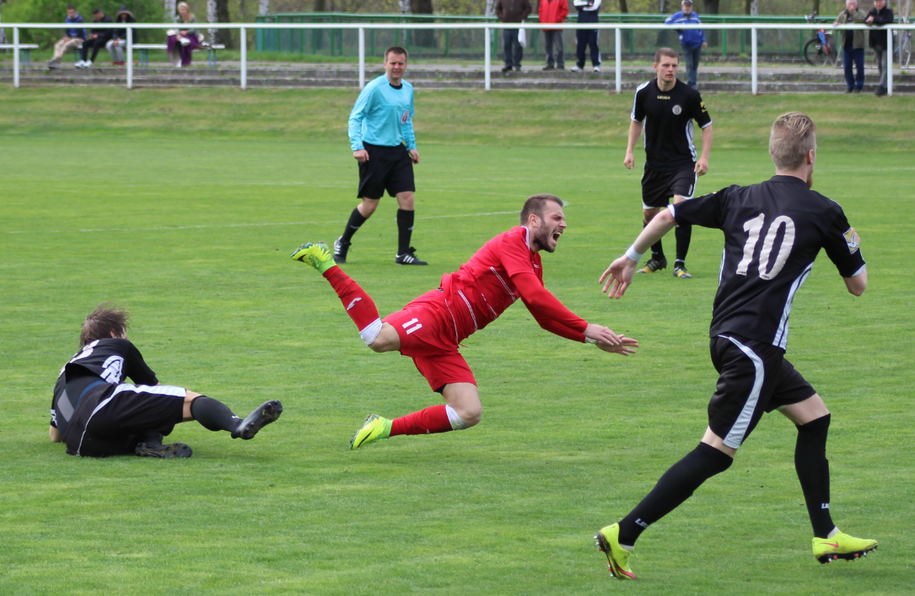

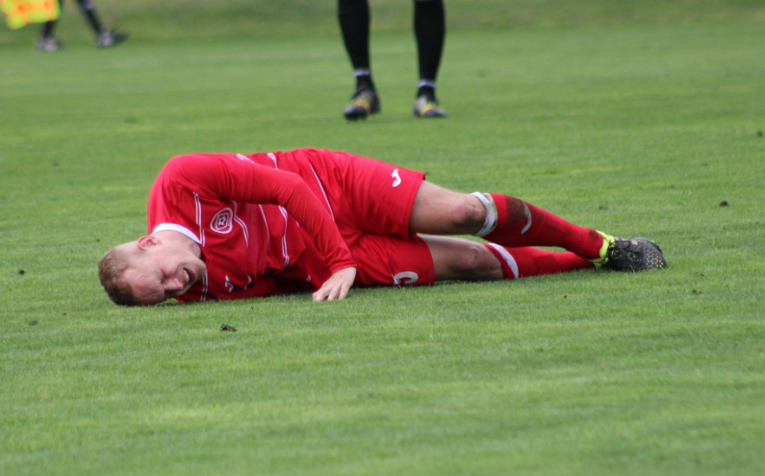
Starší žáci napůl úspěšně
Zápas SK Štětí – SK Úvaly 8.4.2017
Bolel Foto Zuzana Ransdorfová
SK Štětí – FK Jiskra Velké Březno
3:1(2:0) 16.4.2017 20.kolo
Proti poslednímu celku tabulky jsme si chtěli spravit náladu a vylepšit si skóre, které jsme si v posledním utkání v Neštěmicích hodně pohoršili. Jen co hlavní rozhodčí utkání zahájil tak jsme se nastěhovali na polovinu soupeře a začali zahazovat jednu šanci za druhou. Dočkali jsme se až ve 20. minutě , kdy se nechytatelně trefil Šrotýř. Neuběhlo ani 5 minut a po individuální akci zvyšoval už na 2:0. Druhý poločas z naší strany už moc kvality nepobral, i když jsme v jeho úvodu zvýšili na 3:0. Pak to bylo velké trápení a soupeři se dokonce podařilo snížit na konečných 3:1.
Branky: Šrotýř 1, Malecha 1, Bartko 1
Sestava: Holub-L.Novák, T. Németh, Šrotýř, Špaček, Malecha, Ladič,
Daniluk, Pilař, J.Šedivý, nedvěd, Slapnička, Schleiss,
Bartko, Tyl
Trenér: J.Chaloupecký
Rozhodčí: M.Toráč-D.Dobiáš. D.Németh(laik)
FK ČL Neštěmice – SK Štětí
9:0(4:0) 8.4.2017 19 hrané kolo
Domácí úlohu favorita do puntíku splnili a uštědřili našemu týmu vysokou porážku. Drželi jsme se do 18. minuty, kdy se domácí zásluhou Jakuba Kolingera dostali do vedení a ještě do poločasu stačili přibalit další 2 dárečky na 4:0. Obraz hry se nezměnil ani po změně stran a brankové skóre ve prospěch domácích utěšeně narůstalo. Desítku jsme nevyfasovali, ale i tak je výsledek hodně krutý. Příležitost vylepšit si náladu budeme mít hned v dalším kole, kdy na vlastním trávníku přivítáme poslední celek tabulky FK Jiskru Modrou.
Sestava: Holub- Ladislav Novák, T.Németh, Šrotýř, Špaček, Malecha,
Daniluk, Jakub Novák, Michael Miga, Hromy, Kubánek,
Trenér: F.Kučera
Rozhodčí: Miroslav Teska-Milan Šticha, Martin Elmerich
28
17

Slide 18

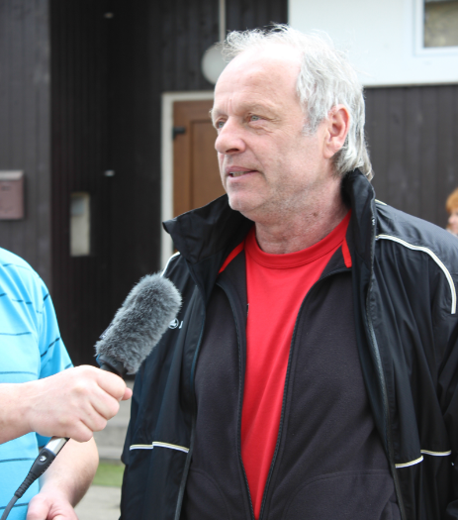
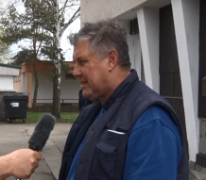

Radislav Houška – trenér Štětí
S výsledkem jsme spokojeni. Co se týče naší branky, tak v 5.zápase se nám podařilo konečně dát góla. Trochu jsem zariskoval, dal jsem na hrot Jirku Böhma, který splnil, že je střelec. Jinak bych chtěl ale všem klukům poděkovat za vynikající bojovný výkon. O tom to je, pracovat na hřišti, makat a bojovat. Škoda těch neproměněných šancí ve 2. poločase. Měli jsme dvě, tři.
Dorostenci zvládli i svůj 2. jarní zápas a na hřišti 2. týmu tabulky a v bouřlivé atmosféře vybojovali vítězství.
SK Košťany/Oldřichov – SK Štětí
1:2(0:1) 9.4.2017 14.kolo
Zápas druhého týmu tabulky s třetím sliboval dramatickou podívanou, která měla napovědět, jakým směrem a jak velká naděje pro naše dorostence zůstanou v boji o titul v I.A třídě. Předpoklady se naplnily a utkání mělo zápletku až do úplného konce. 1. branka padla v závěru poločasu, když hostující lavičku svojí 1. brankou v mistrovské sezóně rozradostnil Šimon Vála. Ve 2. poločase jsme jednobrankové vedení drželi až do 80. minuty, kdy se v domácím dresu prosadil Filip Kopecký a srovnal na 1:1. S tím jsme se samozřejmě nechtěli smířit a za další 4 minuty si vzal hlavní slovo nejlepší střelec našeho výběru Koloman Horváth a jak se později ukázalo stanovil konečný výsledek 2:1 pro Štětí. Radost byla velká, domácí to i těžce nesli, ale nic to nemění na věci, že jsme se po tomto kole dostali 1 bod za našeho dnešního soupeře a 5 bodů za 1. tým tabulky Velký Šenov/Mikulášovice , který má však o zápas více .
Sestava: M.Svoboda-Chaloupecký, Vála, Beruška, Jakl, Feko,
Balaštík, Podhorský, Moučka, K.Horváth, Možný
Střídající: Fulín
Trenér: J.Ransdorf, V.Podhorský Vedoucí: J.Nedomlelová
Rozhodčí: M.Klimpl-F.Pomikáček(laik), J.Chaloupecký (laik)
Pavel Novotný – trenér Úval
Rozhodla branka zkušeného Böhma, který nám dal gól. My jsme se na něj připravovali, ale stejně skóroval.Nedokážeme dát branku ani po velkých šancích. Máme mladé mužstvo, které na divizi nestačí. Čekají nás velké starosti až do posledního kola. Máme těžký los a uvidíme, jak se to bude dál vyvíjet.
18
27

Slide 19

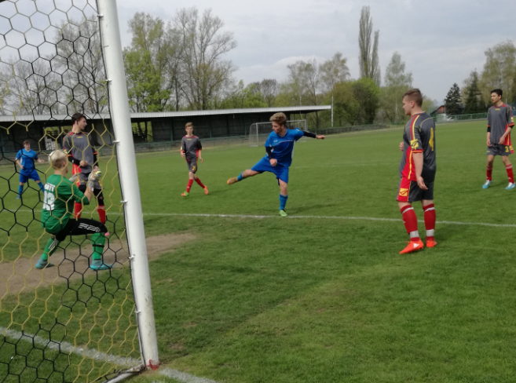
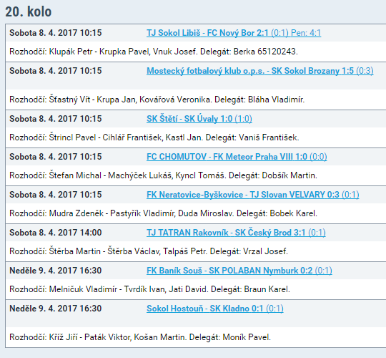

SK Štětí – SK Sokol Brozany 15.4.2017 dorost
- 800 diváků sledovalo derby
Hostouň – Kladno
- Meteor na jaře poprvé prohrál
- Český Brod po 4 vítězstvích
prohrál
- Štětí vstřelilo 1. jarní branku
-Neratovice naposledy vyhrály
v 1. jarním kole
26
19

Slide 20


SK Štětí
FK Neratovice-Byškovice
Sobota 6.5.2017
10:15 hod
Dorostenci úlohu favorita zvládli. Přestříleli Brozany
SK Štětí – SK Sokol Brozany
8:0(3:0) 15.4.2017 15. kolo
Čekal se zápas, ve kterém měli dorostenci Štětí potvrdit vítězství z prvních 2 jarních kol proti týmům na 1. resp. 2. místě. Brozany před týdnem vysoko prohráli doma se Šluknovem a úlohu favorita jsme začali naplňovat hned v 1. minutě, když se střelecky prosadil Koloman Horváth. Šance? Těch jsme si v dalším průběhu připravili nepočítaně. Využít je se však stalo na dlouhou dobu neřešitelný problém 3. minuta a Beruška přebírá přihrávku, jak z fotbalové učebnice. Sám před brankářem střílí vedle. Jenom Koloman Horváth měl v tomto úseku utkání snad 3 loženky. Za zmínku stojí ta z 10. minuty, kdy se snažil přehodit brankáře, což se mu povedlo, ale stejně tak i branku. V 19. minutě zahrával roh Podhorský, na míč k bližší tyči si zaběhl Beruška a hlavou těsně minul. Hosté se za prvních 30 minut dostali ke střele mezi 3 tyče snad jen jednou. Pokus Hajného zlikvidoval Matěj Svoboda v brance. Další, uklidňující branku po předcházejícím marném dobývání svatyně Brozan, vsítil střelou po zemi Vála. Ještě než si hráči odešli odpočinout, nechala obrana Brozan za zády volného Horvátha, který si míč převzal a střelou mezi nohama brankáře Nedorosta zvýšil na poločasových 3:0. V zahazování brankových možnosti proti soupeři jsme pokračovali hned po změně. Teprve až v 56. minutě si otevřel dálnici Vála, všem utekl a pěkně překonal brankáře na 4:0. Za dalších 6 minut už to bylo po centru a přesné hlavičce Berušky k tyči 5:0. Hosté z Brozan navštěvovali naší polovinu hřiště jen ojediněle a když už se dostali i do střely, tak si s tím poradil Franta Deák v brance, který zde ve 2. Poločase nahradil Matěje Svobodu, která po změně stran čeřil vody v útoku Štětí. Hrdinou utkání se stal Šimon Vála. Byl nejlepší střelcem. Třetí branku v zápase na 6:0 vstřelil v 74. minutě. Střelecky se činili i spoluhráči. 8. minut před koncem obránce Petr Fulín ukázal, že umí nejenom bránit, ale i střílet branky. 7:0. Tečkou za gólově úrodným střetnutím byla branka Roberta Feka na 8:0 v 85. minutě. Mužstva na 1. i 2. místě také vyhrála, tak nám patří stále 3. místo.
Branky: Vála 3, K.Horváth 2, Beruška 1, Fulín 1, Feko 1
Sestava: M.Svoboda(Deák)- Chaloupecký, Vála, Beruška, Jakl, Balaštík, Podhorský,
Feko, Moučka, K.Horváth, Fulín, Cap
Trenér: J. Ransdorf, V.Podhorský Vedoucí: J.Nedomlelová
Rozhodčí: M.Bartůněk-J.Chaloupecký(laik)
20
25

Slide 21

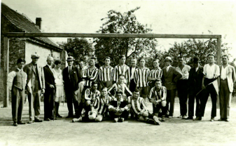


16. kolo I.A třídy dorostu skupiny B 15.-16.4.2017
FK Jiskra V. Březno | FK Duchcov | 6:2
TJ Hvězda Trnovany/Sobědruhy | SK V. Šenov/Mikulášovice | 0:3
TJ Spartak Boletice n.L./ Modrá | TJ Sokol Košťany/Oldřichov | 0:2
SK Štětí | SK Sokol Brozany | 8:0
Pováleční fotbalisté ve Štětí
Hřiště u cukrovaru
O tomto víkendu mají dorostenci volno. Další zápas je čeká za týden opět doma
SK Štětí
FK Duchcov
Sobota 29.4.2017
10:15 hod
Zleva nahoře: Gebler Pepíček, Malec, Pacovský, Pacovská,
Sklenář, Čech, Roškot Pepča-fotbalista, Roškot Milda-fotbalista, Horčic, Horčic-fotbalista, Kubát Vašek, Kolář, Mikš, Fidler, Kovář,????
Zleva dole: Kratochvíl starší –fotbalista, Gebler-fotbalista, Kaňka Josef-fotbalista, Brouček-brankář, Macák-fotbalista, Míchal Jan-fotbalista
24
21

Slide 22

Fotbal ve Štětí na dalších 14 dnů
Venkovní program mužstev
SK Štětí
22.4.2017 | sobota | 10:00 | Turnaj v Libotenicích-Štětí A, Libotenice, Podlusky, Brozany C |  | Liga o 9.-12. místo J | Mladší přípravka A
22.4.2017 | sobota | 10:00, 12:00 | FK Litoměřicko, z.s. "B" | SK Štětí | 21 | Starší, mladší žáci
23.4.2017 | neděle | 10:00 | Turnaj v Travčicích-Liběšice, Travčice, Třebenice,, Štětí |  | Liga o 9.-12. místo | Starší přípravka B
29.4.2017 | sobota | 10:00 | Turnaj ve Vědomicích-Štětí B, Libochovice, Vědomice |  | Liga o 24.-26. místo N | Mladší přípravka B
29.4.2017 | sobota | 17:00 | TJ Slovan Velvary | SK Štětí | 23 | Dospělí
29.4.2017 | sobota | 10:00, 12:00 | FK Litoměřicko, z.s. | SK Štětí | 16 | Starší, mladší žáci
30.4.2017 | neděle | 9:00 | Satelitní turnaj v Ústí n.L.-SK Roudnice n.L.+Štětí, FK Ústí n.L., Junior Chomutov, SK Junior Teplice |  | Ústecký přebor | Starší přípravka 2006-4
1.5.2017 | pondělí | 8:30 | Turnaj Lionsport cup v Jablonci n.N. |  | STARTOVNÉ 1.500,-Kč | přípravka r.2007
5.5.2017 | pátek | 17:30 | FK Litoměřicko | SK Štětí | 13 | Stará garda v Mlékojedech
6.5.2017 | sobota | 10:00 | Turnaj v Brozanech-Štětí A, Libotenice, Podlusky, Brozany C |  | Liga o 9.-12. místo J | Mladší přípravka A
6.5.2017 | sobota | 10:00 | Turnaj v Libochovicích -Štětí B, Libochovice, Vědomice |  | Liga o 24.-26. místo N | Mladší přípravka B
6.5.2017 | sobota | 10:00 | FK Jiskra Velké Březno | SK Štětí | 18 | Dorost
6.5.2017 | sobota | 14:00 | Satelitní turnaj v Litoměřicích -FK Litoměřicko, SK Roudnice n.L.+Štětí, Louny+Černčice |  | Ústecký přebor | Starší přípravka 2006-5
23.4.2017 | neděle | 10:00 | Turnaj -Štětí B, Libochovice, Vědomice |  |  | Liga o 24.-26. místo | Mladší přípravka B
28.4.2017 | pátek | 17:30 | SK Štětí |  | Tigo Nučnice 1996 | 12 | Stará garda
29.4.2017 | sobota | 10:15 | SK Štětí |  | FK Duchcov | 17 | Dorost
30.4.2017 | neděle | 10:00 | Turnaj -Liběšice, Travčice, Třebenice,, Štětí |  |  | Liga o 9.-12. místo | Starší přípravka
6.5.2017 | sobota | 10:15 | SK Štětí | FK Neratovice |  | 24 | Dospělí
22
23

